Slide 1
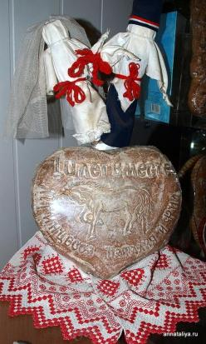
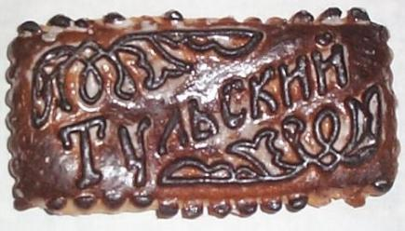
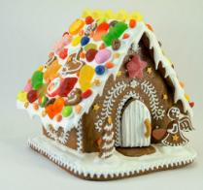
Тульский пряник
Подготовила:
Логачева Надежда Владимировна
воспитатель МКДОУ д/с № 3

Slide 2
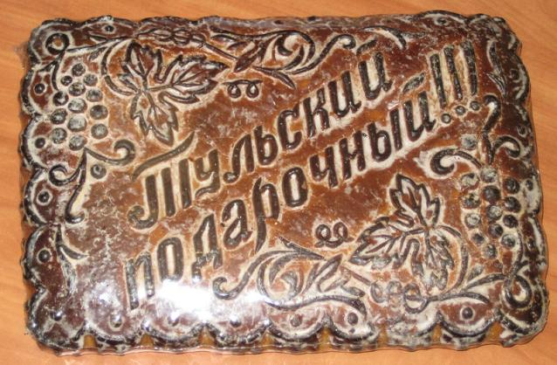
Печатный пряник – самый популярный гостинец из Тулы. Со сладким красивым сувениром едут туляки к друзьям в другие города и страны.

Slide 3
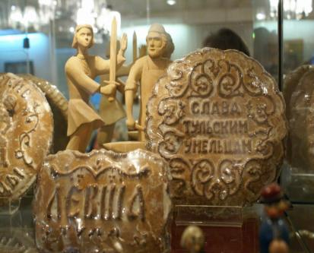
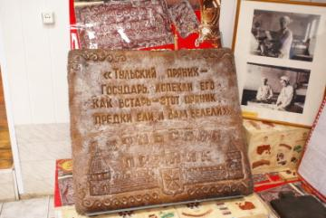
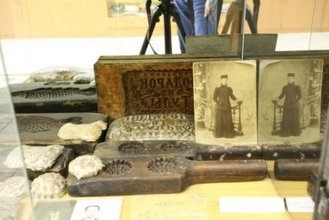
Первое упоминание о пряничном ремесле в старинных писцовых книгах датировано 1685 годом.

Slide 4
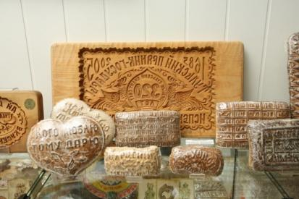
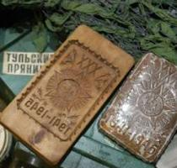
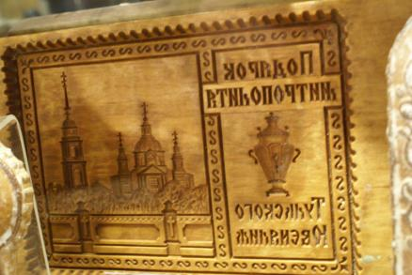
Именно тульские умельцы придумали вырезать из дерева специальные формы – «пряничные доски», с помощью которых создавались на выпечке затейливые узоры, слова, символические изображения.

Slide 5
Печатные доски для пряников

Slide 6
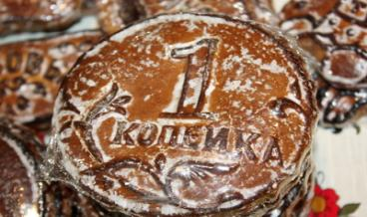
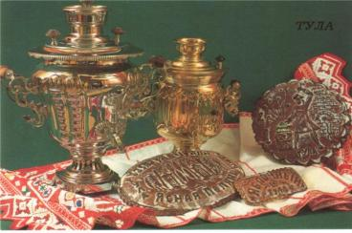
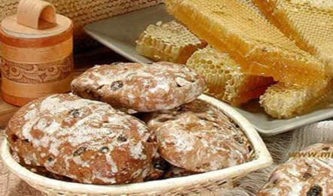
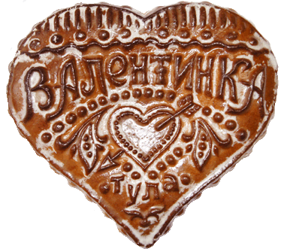
У пряников особая рецептура и технология изготовления. Мед в них – и сладость, и ароматизатор, и природный консервант.

Slide 7
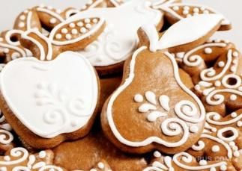
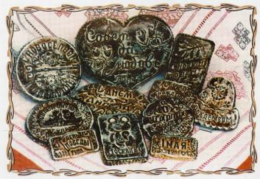
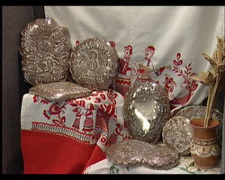
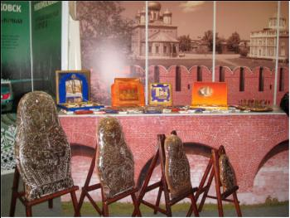
Уже в конце XIX тульские пряники получили всемирное признание, они экспонировались на международных выставках.

Slide 8
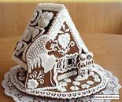
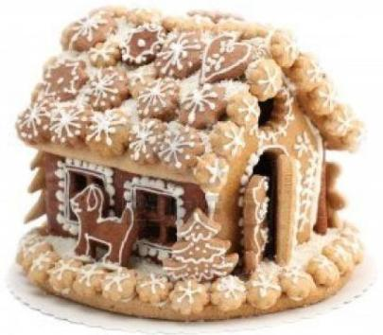
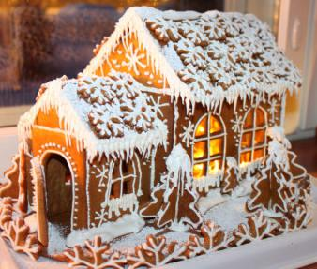
В 1899 и 1900 годах в Париже сладкие шедевры кондитеров Гречихиных отмечены высшей наградой «Гран-при» и золотыми медалями. Экспозиция из Тулы была оформлена в виде торгового павильона с пряничной крышей.

Slide 9
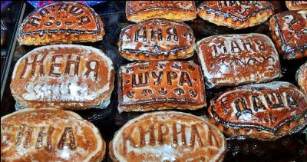
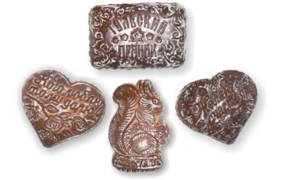
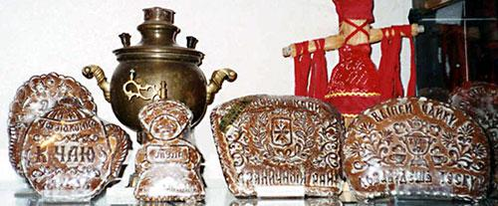
И сейчас пряники в Туле выпекают по старинным рецептам. Пряники бывают юбилейными, именными, визитными, фигурными.

Slide 10
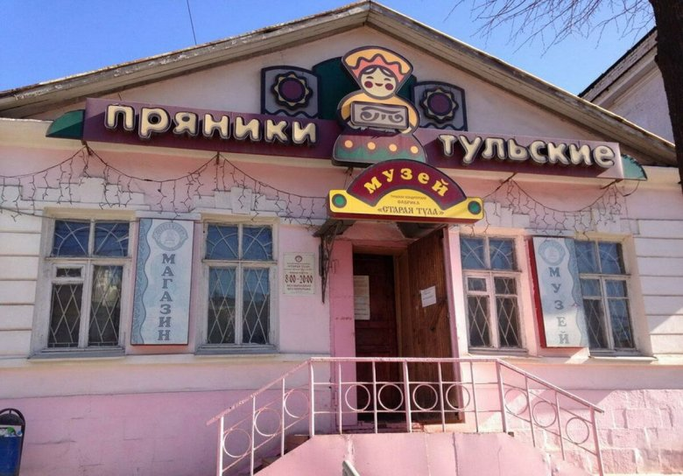

Slide 12
Так выглядит внутреннее убранство музея.

Slide 13
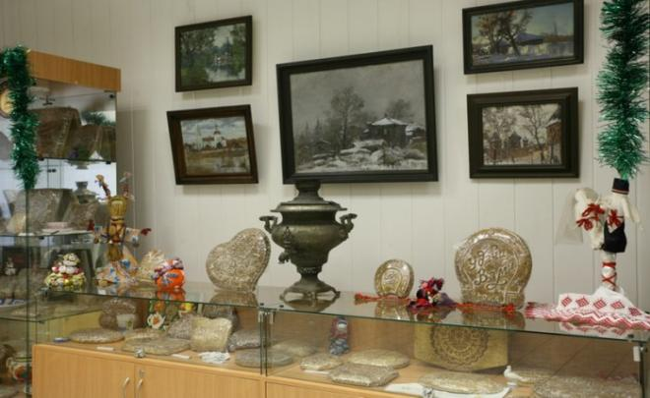
Значительная коллекция представлена в музее «Тульский пряник». Здесь есть и малютка размером с полтинник, и 50-килограмовый великан, и пряники, изготовленные в честь знаменательных событий.

Slide 14
Как и из чего делают пряник
В течение какого времени на тульской земле выпекали ароматное медовое яство - неизвестно. Но то, что в 1685 году тульский пряник уже точно был - достоверно известно. Есть две версии происхождения слова "пряник" - или от слова "пряности", их добавляют для вкуса. Или от слова "пряжение" - как колобок - "по сусеку метен, в печке пряжон"
Пряник - это особый способ приготовления:
Растительным маслом смазывается форма.
Кладется, впечатывается тесто (отсюда и "печатный").
Сверху кладется начинка и еще один слой теста. Говорят, мед натуральный, начинки фруктовые натуральные.
Выпекается недолго при высокой температуре. Печь старинная.
Пряник легко вываливается из формы.
Смазывается глазурью, принимающей при остывании белесоватый мраморный цвет.
А вот из чего делают - вопрос. Рецепты пряничного производства хранились в строжайшем секрете. Передавались по мужской линии.
У каждого мастера был свой секрет, и он не хотел им ни с кем делиться.

Slide 15
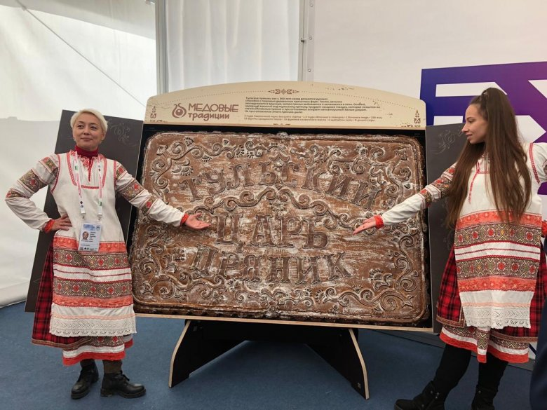

Slide 16
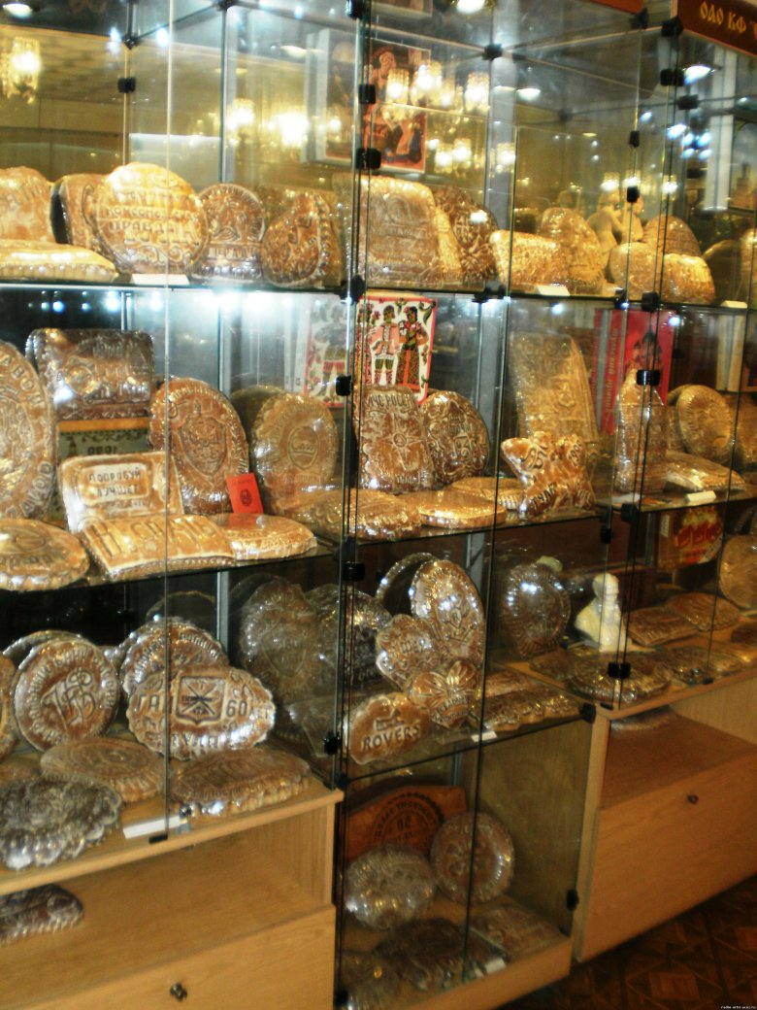
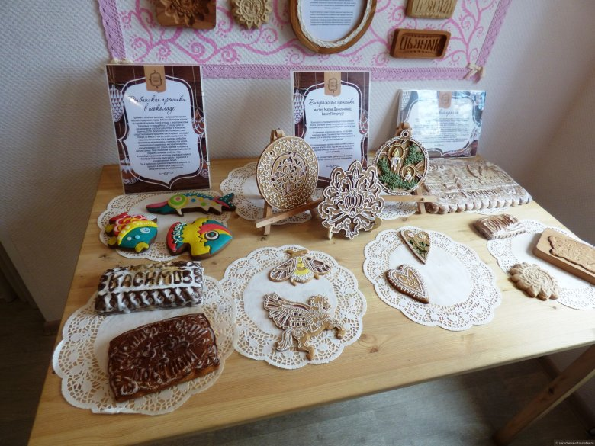
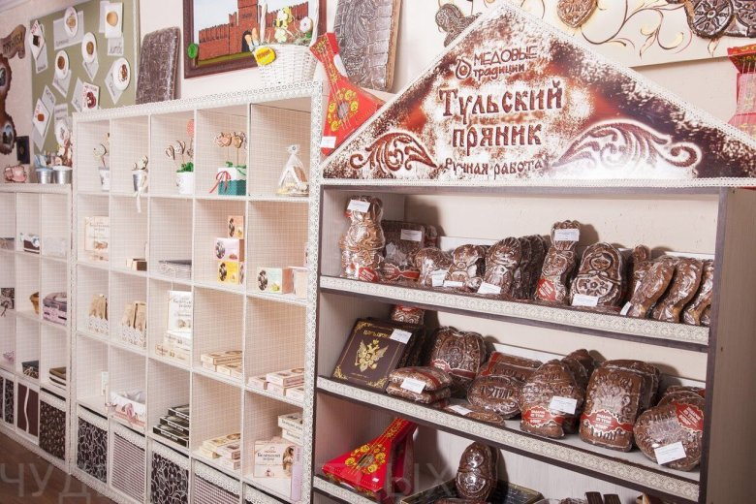
Экспонаты музея «Тульские пряники»

Slide 17
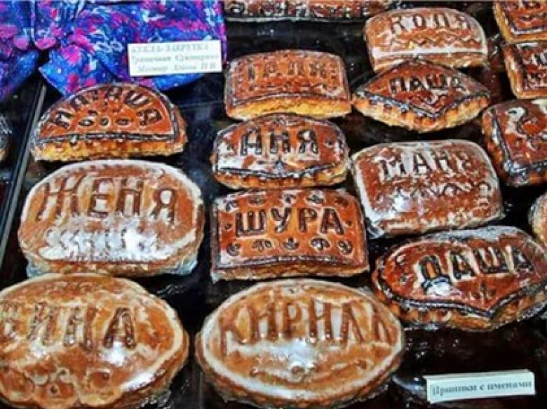

Slide 18
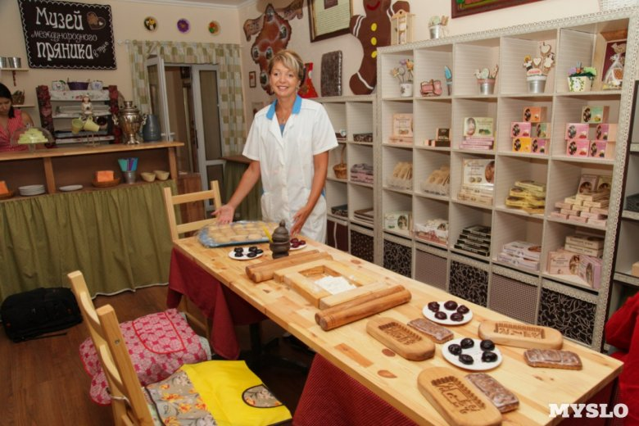

Slide 19
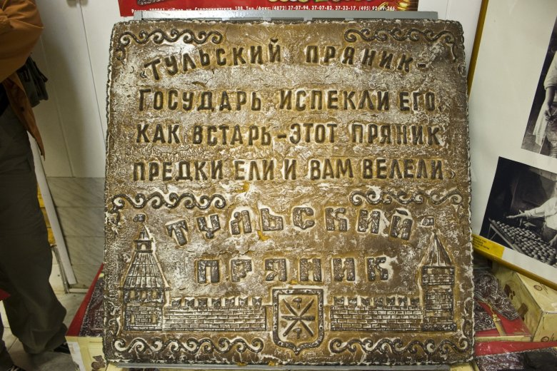

Slide 20
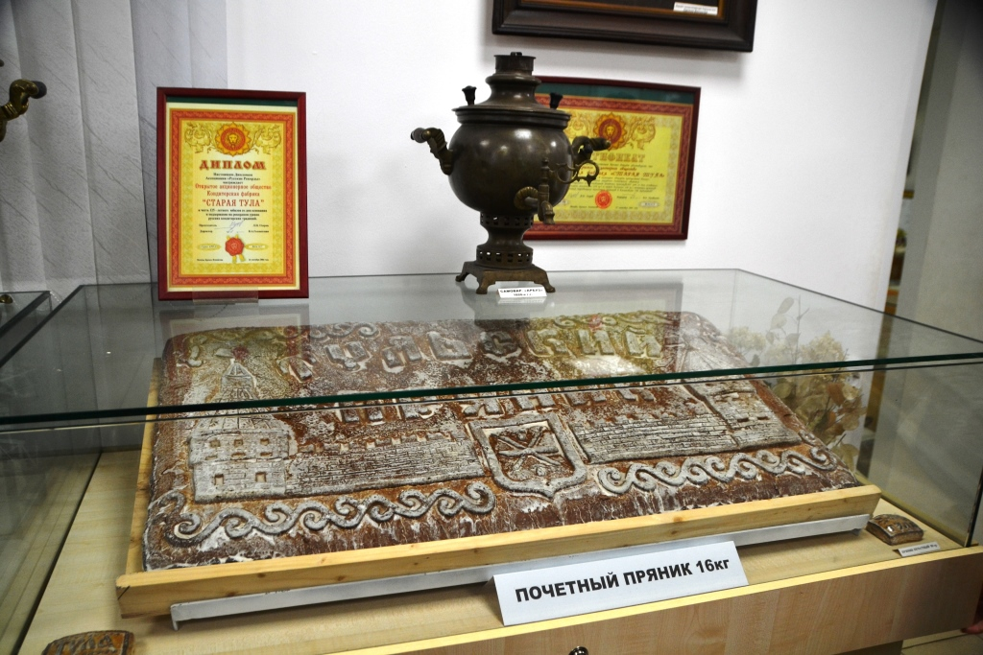

Slide 21
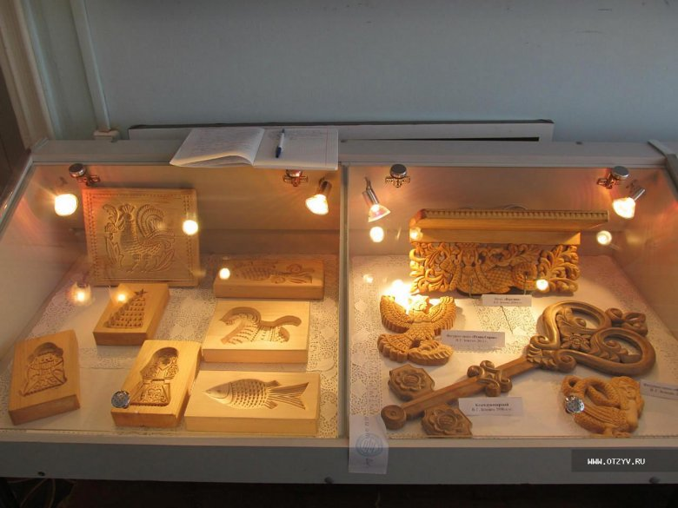

Slide 22
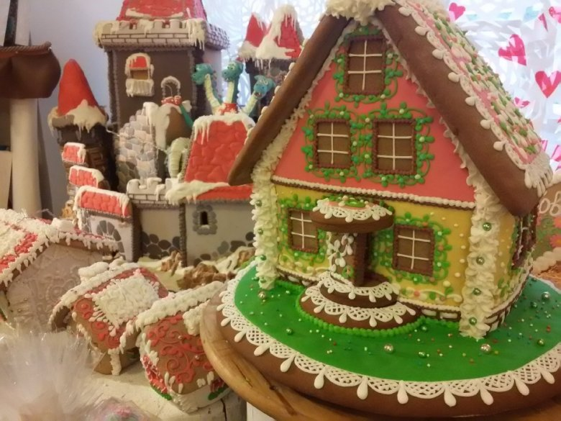

Slide 23
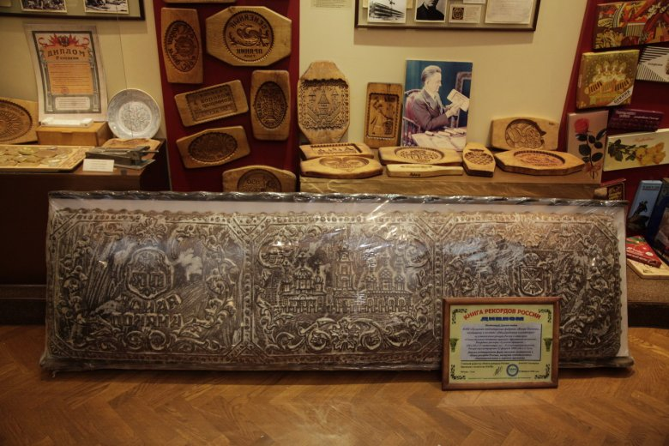

Slide 24
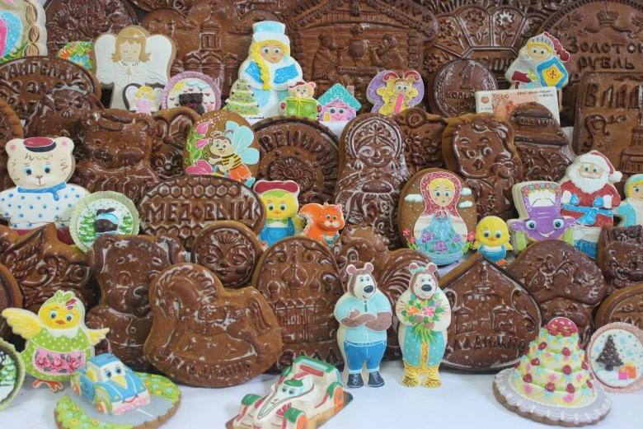

Slide 25
В настоящее время музей «Тульский пряник» обрел известность не только в самой Туле, но и за её пределами. Здесь часто бывают посетители из Москвы. Калуги, Серпухов Чехова и других городов России.

Slide 26
Музей тульского пряника находится во дворе одноименного магазина. Аромат возле него - потрясающий, настоящий медовый дух. В магазине можно купить пряники на гостинец. Кроме обычных, в продаже бывают и такие:
Губернские пряники - без меда, со сливовой и абрикосовой начинкой.
Постные пряники - без яиц и животных жиров.
Пряники шоколадные с вареным сгущенным молоком.
Фабрика принимает индивидуальные заказы. Удовольствие это не из дешевых, обычно заказывают предприятия. На заказ пряник делается примерно 2 недели. Делается форма на той доске, которая уже сохла лет 5-7. Долго. Поэтому представляете, какая высокая стоимость пряника по индивидуальному заказу будет. От 20 тысяч и выше. Зависит от размера, от сложности эскиза и др. И размениваться на мелочевку никто не будет.

